Slide 1
„Korszakváltás a büntetés-végrehajtásban”
EGY HIVATÁS KAPUJÁBAN
Hallgatói alapkiképzési tapasztalatok a Nemzeti Közszolgálati Egyetem
Rendészettudományi Kar, Büntetés-végrehajtási Tanszékén
Horváth Zoltán bv. tőrm.
2013. 11. 05.

Slide 2
Tartalomjegyzék
Röviden az Alapkiképzésről
Az Alapkiképzés célja
Megfogalmazott elvárások
Az eredmények
Saját szerepem
Összegzés

Slide 3
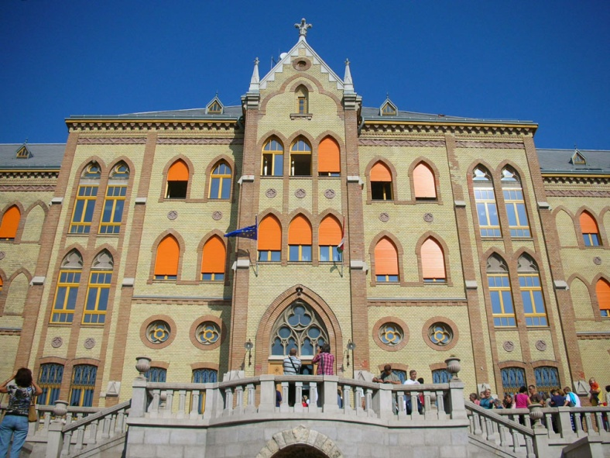
Röviden az Alapkiképzéről
• Kiképzés ideje 5 hét
• Bent lakásos és bejárós rész
• Folyamatos előadások, tanórák
• Fokozott fizikai igénybevétel
• Új ismeretek elsajátítása

Slide 4
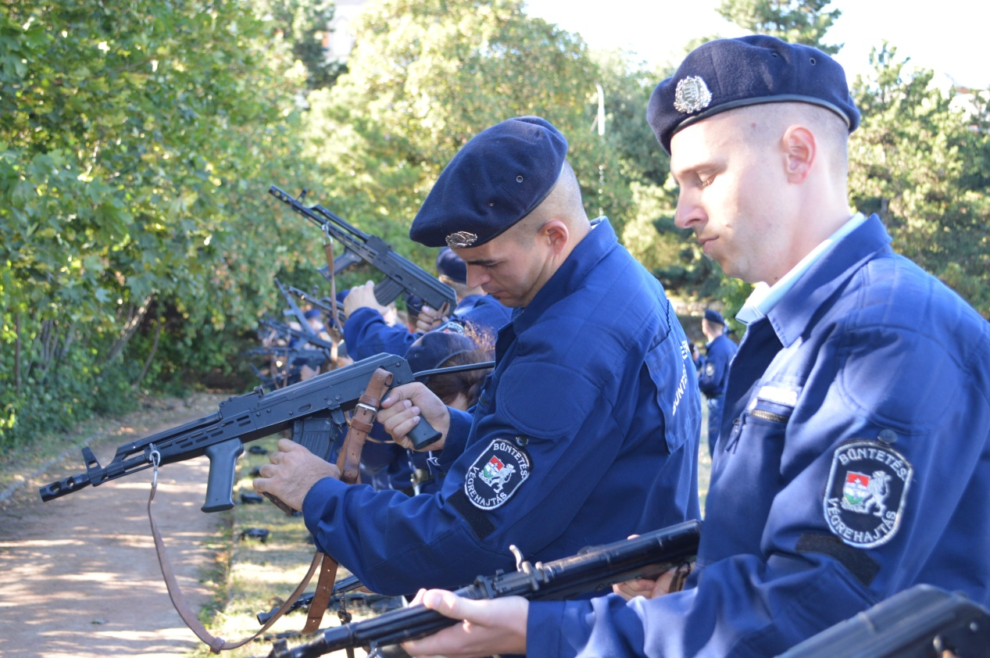
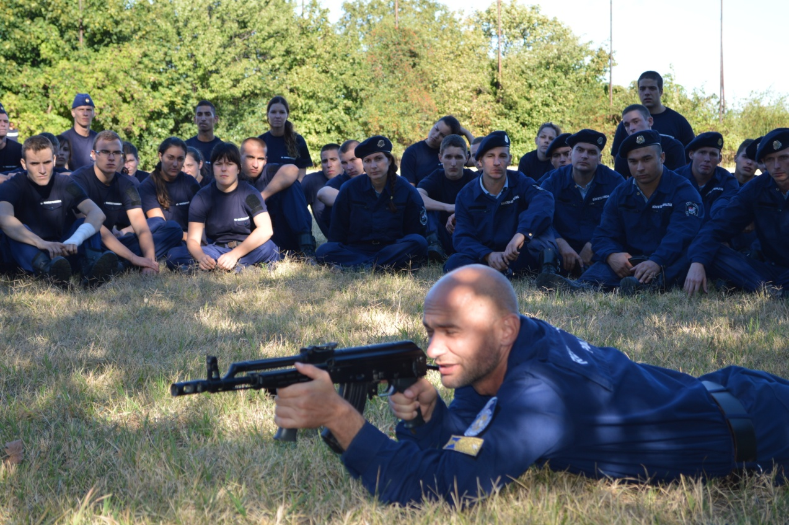
Az Alapkiképzés célja
Megfelelő alap és felkészültség
Új szemlélet kialakítása
Feladat a kritériumok elsajátítása

Slide 5
Megfogalmazott elvárások
Mentális tartás erősítése
Tiszti személet kiépítése
Megfelelési kényszer tűrése
Csoportok összehangolása

Slide 6
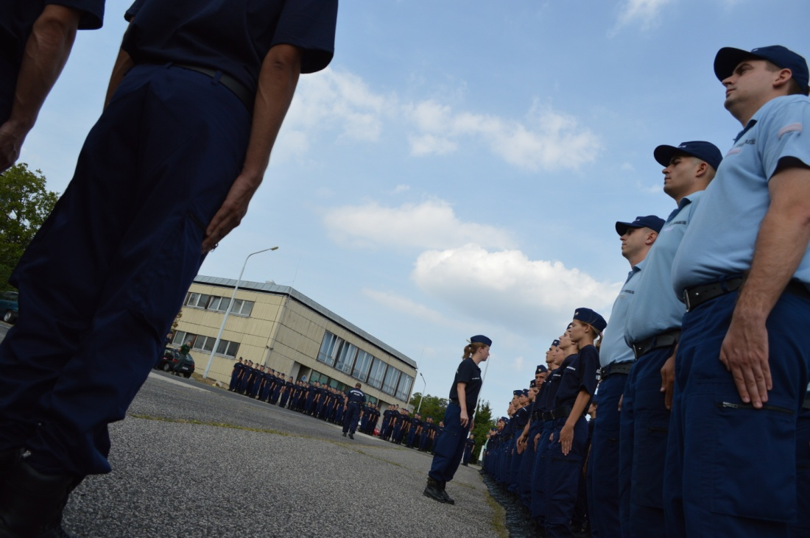
Az eredmények
Összetartás
Bajtársiasság
Évnyitó sikere
Alaki szemle sikere

Slide 7
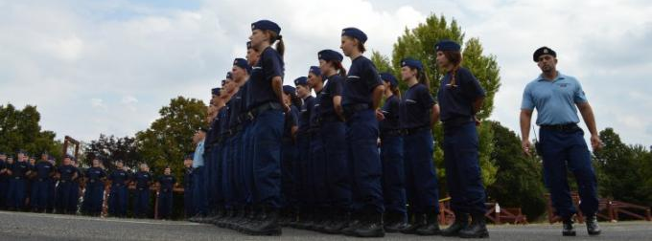
Saját szerepem
Több éves hallgatói parancsnoki tapasztalat
Bizalom az elöljáróktól
Fokozott felelősség
Parancsnoki gondoskodás
Napirendek végrehajtása
Sérülések, rendkívüli események elkerülése

Slide 8
Összegzés
Módszertani foglalkozások javítása, átszervezése
Oktatási metodika elsajátítása
Pozitívum a hozzáállás, segítőkészség
Konklúzió- felmérés szükséges a tökéletes végrehajtáshoz

Slide 9
Köszönöm a megtisztelő figyelmet!

